Slide 1
요구 분석서
(편의점 물품 관리 프로그램)
3조
조 장 : | 유지성(2002214127)
조 원 : | 최영재(2002214229) 이준하(2002214167) 고수열(2003214003) 곽용환(2003214008) 가충항(2005132821) 양설(2005132823)

Slide 2
목 차
1. 개요
 | 1.1 시스템의 개요
 | 1.2 목표
2. 기능적 요구
 | 2.1 자료 흐름도
 | 2.2 자료 사전
 | 2.3 소단위 명세서
 | 2.4 기능 면에서의 시스템의 특성
3. 기타 요구 및 제약 사항
 | 3.1 성능 요구(반응 시간, 처리 소요 시간, 처리율)
 | 3.2 H/W 요구(기억 장치 규모, 통신 수용도)
 | 3.3 예외 조건 및 이의 처리
 | 3.4 사용자 인터페이스
 | 3.5 자원, 인력에 대한 제약 조건
4. 인수조건
 | 4.1 기능시험 및 성능 시험
5. 참고자료 및 용어 해설

Slide 3
개요
1.1 시스템 개요
  과거에는 슈퍼마켓 등에서 물건을 사면, 주인은 탁상용 계산기를 두드려 손님에게 물건값을 받았다. 하지만 지금은 바코드를 읽어 재빨리 계산을 한다. 이로 인해 계산이 빨라지고 손님이 기다리는 시간이 많이 단축 되었다.
  또한 편의점에서 매일 입고와 판매되는 물품에 대한 효율적인 관리가 필요하다. 편의점 관리자에 의하면 현재 제고물품들을 쉽게 관리하고 새로운 물품의 입고와 판매처리에 업무를 전산화 시켜 효과적으로 편의점을 운영한다.
  이처럼 우리가 개발할 편의점 물품 관리 시스템이란, 편의점에서 계산 및 관리를 더욱 편리하고 체계적으로 하기 위한 프로그램이다.

Slide 4
개요
1.2 목표
  매일 입고 및 판매되는 물품에 대한 관리 업무를 소프트웨어로 개발하는 것이 이 프로젝트의 목표이다.
  물품관리에는 판매 내역, 입고 내역, 재고 현황, 손실 등록을 관리한다.
  물품 판매 관련 업무는 관리자의 선택에 따라 입력, 수정, 삭제를 할 수 있다.
  판매 내역 관련 업무는 입고 물품에 관해 물품명, 입고시간, 날짜, 재고 현황 관련 업무는 재고 물품에 관해 재고 물품명, 단가, 수량, 종류를 선택 입력하며 업무 내용을 저장하고 재고 현황을 화면으로 출력한다.

Slide 5
2. 기능적 요구
2.1 자료 흐름도
시스템명 | 편의점 물품 관리 프로그램
작성자 | 3조 유지성, 최영재, 이준하, 곽용환, 고수열, 양설, 가충항
도식명 | 편의점 물품 관리 프로그램 배경도
물품판매
물품입고
사용자
손실등록
편의점 물품 관리
프로그램
물품명관리
정산내역
물품내역
물품입고내역
손실내역

Slide 6
2.1 자료 흐름도
시스템명 | 편의점 물품 관리 프로그램
작성자 | 3조 유지성, 최영재, 이준하, 곽용환, 고수열, 양설, 가충항
도식명 | 편의점 물품 관리 프로그램 최상위 흐름도
main
사용자
물품판매
/ 내역
정산
A
물품입고
/ 내역
물품명 관리
손실등록
/ 내역
E
B
C
D
감소할
물품정보
증가할
물품정보
판매물품정보
손실된
물품정보
손실정보
물품명
변경관리
판매파일
입고물품정보
물품파일
손실파일
입고파일
판매물품정보

Slide 7
2.1 자료 흐름도
시스템명 | 편의점 물품 관리 프로그램
작성자 | 3조 유지성, 최영재, 이준하, 곽용환, 고수열, 양설, 가충항
도식명 | A. 물품 판매 하위 흐름도
A.1
판매파일
판매
화면
사용자
판매할
물품정보
판매 후
내역 출력
물품명/수량선택
물품판매
목록
판매내역
A.2
A.3
감소할
물품정보
물품파일

Slide 8
2.1 자료 흐름도
시스템명 | 편의점 물품 관리 프로그램
작성자 | 3조 유지성, 최영재, 이준하, 곽용환, 고수열, 양설, 가충항
도식명 | B. 물품 입고 하위 흐름도
B.1
입고파일
입고
화면
사용자
입고할
물품정보
입고 후
내역 출력
물품명/수량선택
물품입고
목록
입고내역
B.2
B.3
증가할
물품정보
물품파일

Slide 9
2.1 자료 흐름도
시스템명 | 편의점 물품 관리 프로그램
작성자 | 3조 유지성, 최영재, 이준하, 곽용환, 고수열, 양설, 가충항
도식명 | C. 물품명 관리 하위 흐름도
물품명
관리
C.1
사용자
물품명
변경관리
입고파일

Slide 10
2.1 자료 흐름도
시스템명 | 편의점 물품 관리 프로그램
작성자 | 3조 유지성, 최영재, 이준하, 곽용환, 고수열, 양설, 가충항
도식명 | D. 손실 등록 하위 흐름도
D.1
입고파일
손실
등록
사용자
손실된
물품정보
손실 후
내역 출력
물품명/수량선택
D.2
손실물품
목록
손실내역
D.3
감소될
물품정보
물품파일

Slide 11
2.1 자료 흐름도
시스템명 | 편의점 물품 관리 프로그램
작성자 | 3조 유지성, 최영재, 이준하, 곽용환, 고수열, 양설, 가충항
도식명 | E. 정산 하위 흐름도
정산화면
E.1
사용자
총 판매
금액
판매파일

Slide 12
기능적 요구
2.2 자료 사전 ( 목 차 )
<가>
<나>
<다>
<라>
<마>
<바>
<사>
<아>
<자>
<차>
<카>
<타>
<파>
<하>
------------------------------------------------------------------------------------------------------------------------------------------------------------------------------------------------------------------------------------------------------------------------------------------------------------------------------------------------------------------------------------------------------------------------------------------------------------------------------------------------------------------------------------------------------------------------------------------------------------
13
13
13
13
13
13
14
14
15
15
15
15
16
16

Slide 13
기능적 요구
2.2 자료 사전 ( 가 ~ 바 )
-------------------- 가 –---------------------
--------------------- 나 –---------------------
날짜 = {자연수} + '/' + {자연수} + '/' + {자연수}
--------------------- 다 –---------------------
단가 = 통화
--------------------- 라 –---------------------
--------------------- 마 –---------------------
물품명 = 문자열
물품파일 = 물품명 + 단가 + 수량
--------------------- 바 –---------------------
4
4
2
1
2
1

Slide 14
기능적 요구
2.2 자료 사전 ( 사 ~ 아 )
--------------------- 사 –---------------------
손실물품명 = 물품명
손실물품정보 = 손실물품명 + 손실수량 + 손실액
손실수량 = 수량
손실액 = 통화
손실일시 = 일시
손실파일 = 손실일시 + 손실물품정보
수량 = 자연수 + "EA"
시간 = {"AM" | "PM"} + {자연수} + ':' + {자연수}
--------------------- 아 –---------------------
일시 = 날짜 + 시간
입고물품명 = 물품명
입고물품정보 = 입고물품명 + 입고수량 + 입고액
입고수량 = 수량
2
1
2
1

Slide 15
기능적 요구
2.2 자료 사전 ( 아 ~ 타 )
--------------------- 아 –---------------------
입고액 = 통화
입고일시 = 일시
입고파일 = 입고일시 + 입고물품정보
--------------------- 자 –---------------------
자연수 = 1 | 2 | 3 | 4 | 5 | 6 | 7 | 8 | 9 | 0
--------------------- 차 –---------------------
총판매액 = 통화
--------------------- 카 –---------------------
--------------------- 타 –---------------------
통화 = {자연수} + ',' + {자연수} + '\‘
3
3
3
3

Slide 16
기능적 요구
2.2 자료 사전 ( 파 ~ 하)
--------------------- 파 –---------------------
판매물품명 = 물품명
판매물품정보 = 판매물품명 + 판매수량 + 판매액
판매수량 = 수량
판매액 = 통화
판매일시 = 일시
판매파일 = 판매일시 + 판매물품정보
--------------------- 하 –---------------------

Slide 17
2. 기능적 요구
2.3 소단위 명세서
프로세스 번호 : A
프로세스 이름 : 물품판매
설명 : 물품판매 선택.
IF (물품명선택 = TRUE) & (수량선택 = TRUE)
물품판매목록 에서
판매할 물품정보를 판매파일에 저장.
판매파일에서 처리 후 판매현황 화면 출력.
감소할 물품정보(재고량)은 물품파일에 저장.
시스템명 | 편의점 물품 관리 프로그램
작성자 | 3조 유지성, 최영재, 이준하, 곽용환, 고수열, 양설, 가충항
도식명 | 소단위 명세서 – A. 물품판매

Slide 18
2. 기능적 요구
2.3 소단위 명세서
프로세스 번호 : B
프로세스 이름 : 물품입고
설명 : 물품입고 선택.
IF (물품명선택 = TRUE) & (수량선택 = TRUE)
물품입고목록 에서
입고할 물품정보를 입고파일에 저장.
입고파일에서 처리 후 입고내역 화면 출력.
증가할 물품정보(재고량)은 물품파일에 저장.
시스템명 | 편의점 물품 관리 프로그램
작성자 | 3조 유지성, 최영재, 이준하, 곽용환, 고수열, 양설, 가충항
도식명 | 소단위 명세서 – B. 물품입고

Slide 19
2. 기능적 요구
2.3 소단위 명세서
프로세스 번호 : C
프로세스 이름 : 물품명 관리
설명 : 물품명 관리 선택.
물품명 변경관리 정보를 물품파일에 저장.
물품파일에서 처리 후, 물품명 관리로 복귀.
시스템명 | 편의점 물품 관리 프로그램
작성자 | 3조 유지성, 최영재, 이준하, 곽용환, 고수열, 양설, 가충항
도식명 | 소단위 명세서 – C. 물품명 관리

Slide 20
2. 기능적 요구
2.3 소단위 명세서
프로세스 번호 : D
프로세스 이름 : 손실등록
설명 : 손실등록 선택.
IF (물품명선택 = TRUE) & (수량선택 = TRUE)
손실물품목록에서
손실된 물품정보는 손실파일에 저장.
손실파일에서 처리 후, 손실내역 화면 출력.
감소될 물품정보(재고량)는 물품파일에 저장.
시스템명 | 편의점 물품 관리 프로그램
작성자 | 3조 유지성, 최영재, 이준하, 곽용환, 고수열, 양설, 가충항
도식명 | 소단위 명세서 – D. 손실등록

Slide 21
2. 기능적 요구
2.3 소단위 명세서
프로세스 번호 : E
프로세스 이름 : 정산
설명 : 정산 선택.
판매파일에서 총판매금액 계산 후 정산화면 출력.
시스템명 | 편의점 물품 관리 프로그램
작성자 | 3조 유지성, 최영재, 이준하, 곽용환, 고수열, 양설, 가충항
도식명 | 소단위 명세서 – E. 정산

Slide 22
2. 기능적 요구
2.4 기능면에서의 시스템의 특성
  모든 자료를 Database화 하여 체계적인 관리가 용이하도록 함
  물품 판매에서는 판매코드, 물품명, 판매시간/날짜, 판매수량, 판매금액을 확인 가능
  물품 입고에서는 입고코드, 물품명, 입고시간/날짜, 입고수량, 입고금액을 확인 가능

Slide 23
3. 기타 요구 및 제약 사항
3.1 성능요구
  구매자가 물품을 구매하려고 할 때 기다리는 시간(구매한 물품의 가격을 계산하는 시간)이 길면 이용함에 불편함을 느낄 것이다. 최대한 신속하고, 정확하게 계산을 처리해야 한다.
  판매내역, 입고내역, 재고 현황, 손실 등록의 데이터들은 정확하게 보관되어야 하며, 유지 되어야 한다.

Slide 24
3. 기타 요구 및 제약 사항
3.2 H/W 요구
최 소 사 양 | 권 장 사 양
CPU : Intel 펜티엄 이상 호환되는 1.0GHz 이상의 프로세스 RAM : 512M 이상의 메모리 HDD : 1GB 이상의 저장공간 OS : window 98 이상 | CPU : Intel 펜티엄 이상 호환되는 2.0GHz 이상의 프로세스 RAM : 1G 이상의 메모리 HDD : 2G 이상의 메모리 OS : window xp 이상

Slide 25
3. 기타 요구 및 제약 사항
3.3 예외 조건 및 예외 처리
  관리자만이 입력, 수정, 삭제를 해야 하므로 판매자가 관리자 모드로 들어가려고 하면 프로그램이 종료되도록 한다.
  프로그램 사용 중 에러가 발생하면, 하던 작업까지 저장을 시키고 프로그램을 종료 되도록 한다. (DB의 무결성이 깨지지 않도록 한다)
  암호 및 데이터베이스 관리를 철저히 하도록 한다.

Slide 26
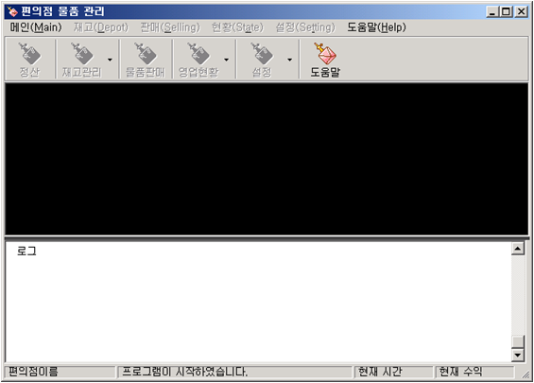
3. 기타 요구 및 제약 사항
3.4 사용자 인터페이스
  “main”인터페이스

Slide 27
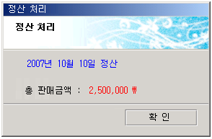
3. 기타 요구 및 제약 사항
3.4 사용자 인터페이스
  “정산”인터페이스

Slide 28
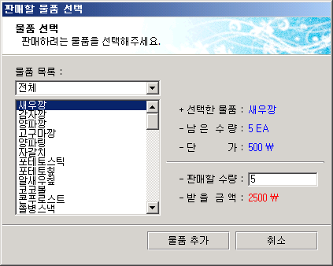
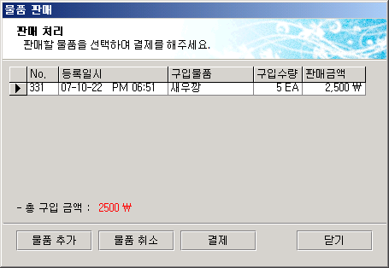
3. 기타 요구 및 제약 사항
3.4 사용자 인터페이스
  “물품 판매” 인터페이스

Slide 29
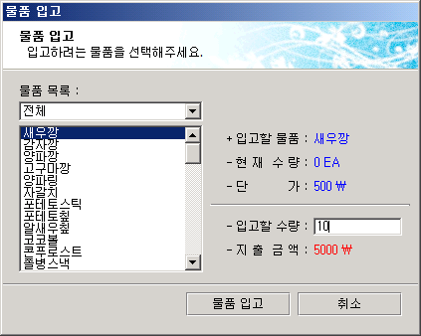
3. 기타 요구 및 제약 사항
3.4 사용자 인터페이스
  “물품 입고” 인터페이스

Slide 30
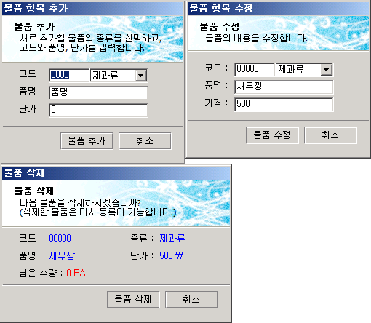
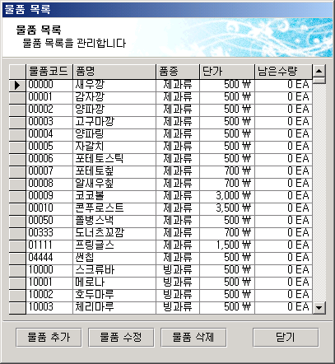
3. 기타 요구 및 제약 사항
3.4 사용자 인터페이스
  “물품명 관리” 인터페이스

Slide 31
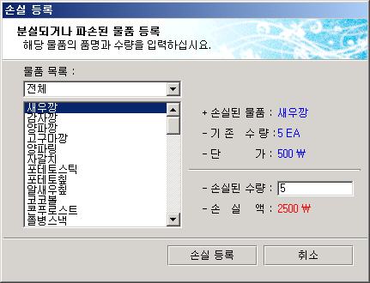
3. 기타 요구 및 제약 사항
3.4 사용자 인터페이스
  “손실 등록”인터페이스

Slide 32
3. 기타 요구 및 제약 사항
3.5 자원·인력에 대한 제약조건
  개발자가 갖추어야 하는 기능은 무엇인가?
    요구사항을 오류 없이 적용하여 프로그램 개발
  유지 보수하는데 필요한 자원·인력은 무엇인가?
    최소 2명 이상의 인원이 필요하며, 특별히 자원이 필요하지 않다. DB와 프로그램 관리가 필요하다
  저장 공간의 제약은 없는가?
    기본적으로 1GB의 용량을 요구

Slide 33
4. 인수 조건
4.1 기능시험 및 성능시험
  1. 상기 요구사항에 대하여 가능한 모든 상황에서 모의 시험을 실시한다.
  2. 실제 사용자가 일정기간 동안 시험운영을 함으로써, 추후에 발생할 수 있는 문제점을 처리하고, 사용자와의 논의를 거쳐 인수한다.
  3. 인수 시에는 현재 수작업으로 이루어졌던 정보의 일부분을 전산화하여 전해준다.
  4. 인수를 마쳐도 사용자가 프로그램을 사용하는데 이상은 없는지 수시로 확인한다.

Slide 34
5. 참고자료 및 용어해설
소프트웨어 공학 : 최은만 저 정익사

